Slide 1
走进产品经理
万步网产品总监—呙玉文
北京得实达康系统集成有限公司

Slide 2

目录
产品经理的起源
产品概述
走进产品经理
用户需求分析
产品整体规划
产品开发流程
产品验收体验

Slide 3
产品经理的起源
产品经理(Product Manager)
最初是由美国P&G(宝洁)公司于1927年提出
当时宝洁推出一种佳美牌（camay）香皂，但销售业绩很糟糕。一名叫麦古利的年轻人在一次会议上提出：把每一个宝洁品牌都当做一个单独的事业来经营，由其专门的产品人员、销售人员支持，与 其它品牌同时竞争。他的成功表现使宝洁认识到产品管理的巨大作用，这种管理形式为宝洁赢得了巨大的成 功，也导致后来大部分消费性商品业者纷纷沿用和抄袭。

Slide 4
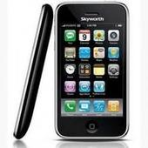
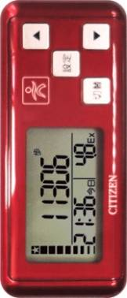
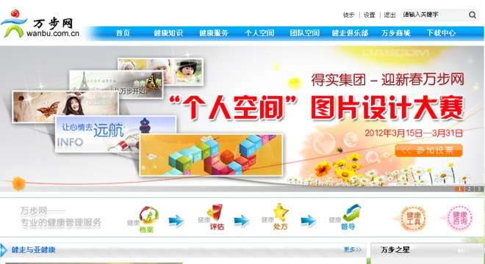
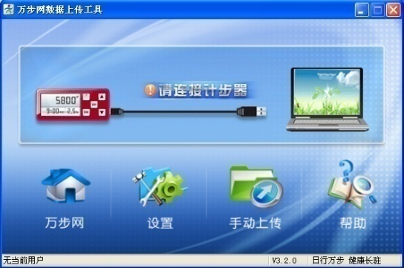
产品有哪些
任何事物的存在，是因为它们被需要，没有需求就没有存在的必要。
从一栋楼、到一个人、到一支笔，都是这个道理。
任何东西都可以看作“产品”

Slide 5
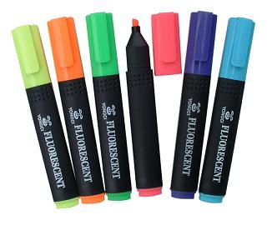
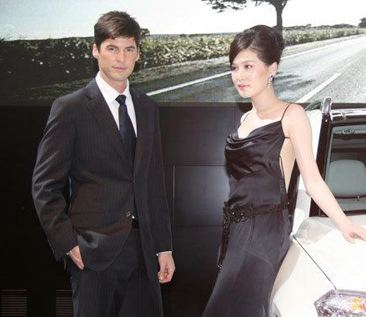
产品的内涵
产品：是一系列符合用户需求的功能的组合。
会议室用的荧光笔：
可以写字
笔盖保护笔芯
不同颜色墨水
荧光
……
男朋友：
幽默会玩，带给你快乐……；
有才艺，有能力让你崇拜……；
让你朋友羡慕（帅、高……）；
让你有安全感（有钱、稳重……）；
……

Slide 6
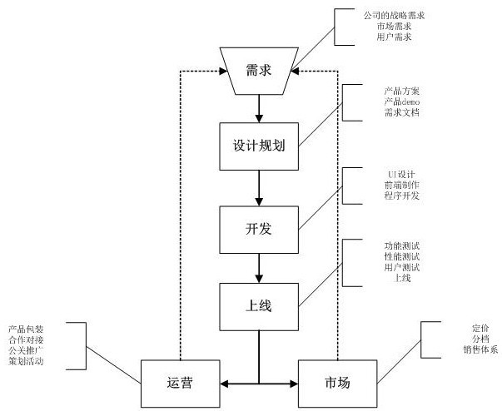
产品经理的定义
产品经理：是产品的设计者、建造者、运营者，更是产品的第一个用户。

Slide 7
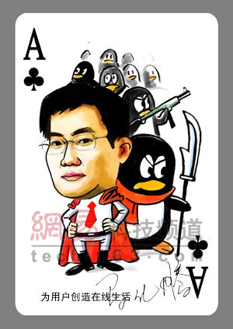
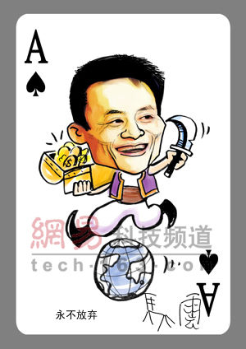
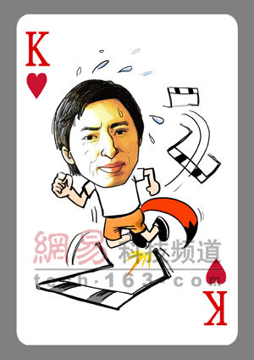
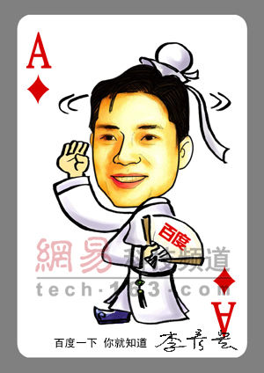
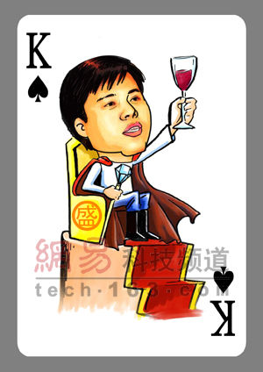
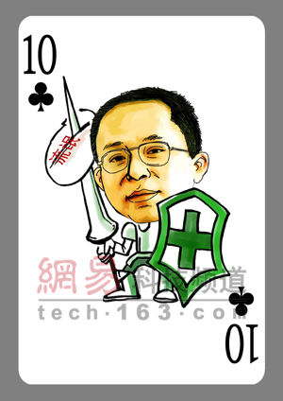
耳熟能详的产品经理

Slide 8

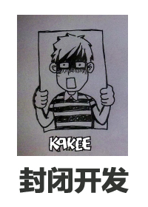

产品经理的苦
苦逼的产品经理：
（苦逼：不满足于现状，但又无可奈何，还在努力奋斗。）

Slide 9
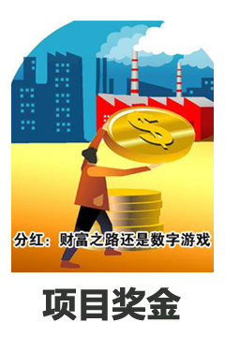

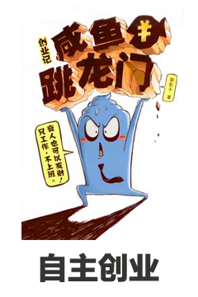
产品经理的梦
他们拥有这样的梦：

Slide 10
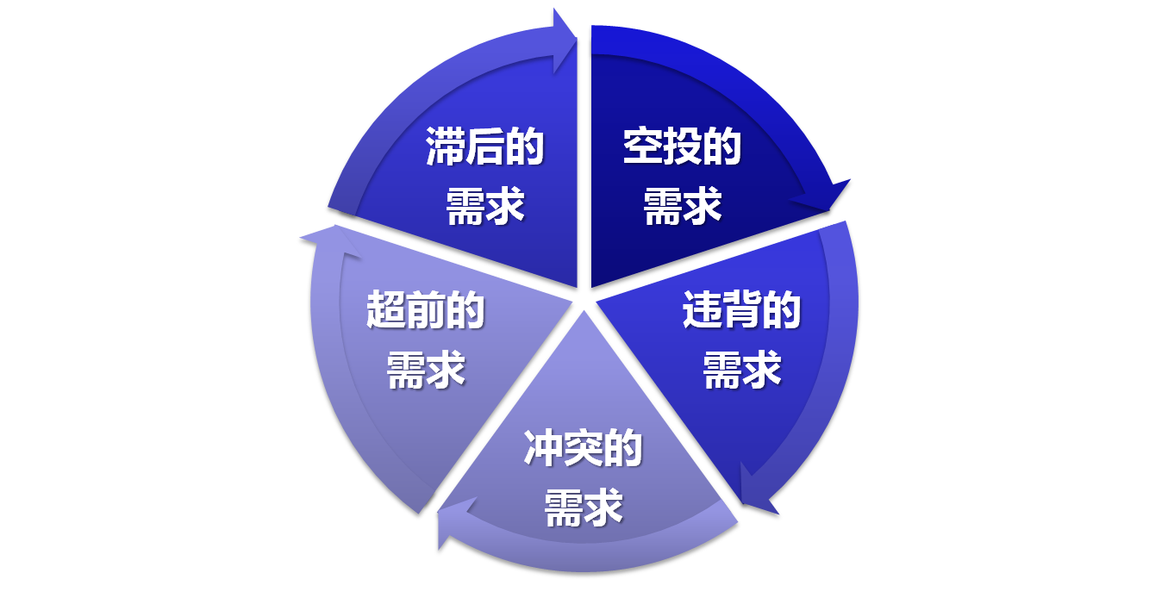

产品经理的纠结
接收需求的纠结：

Slide 11
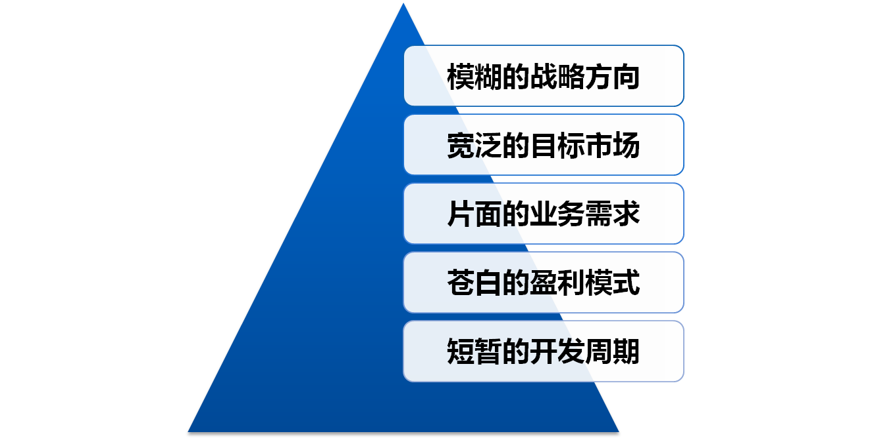

产品经理的纠结
产品规划的纠结：

Slide 12

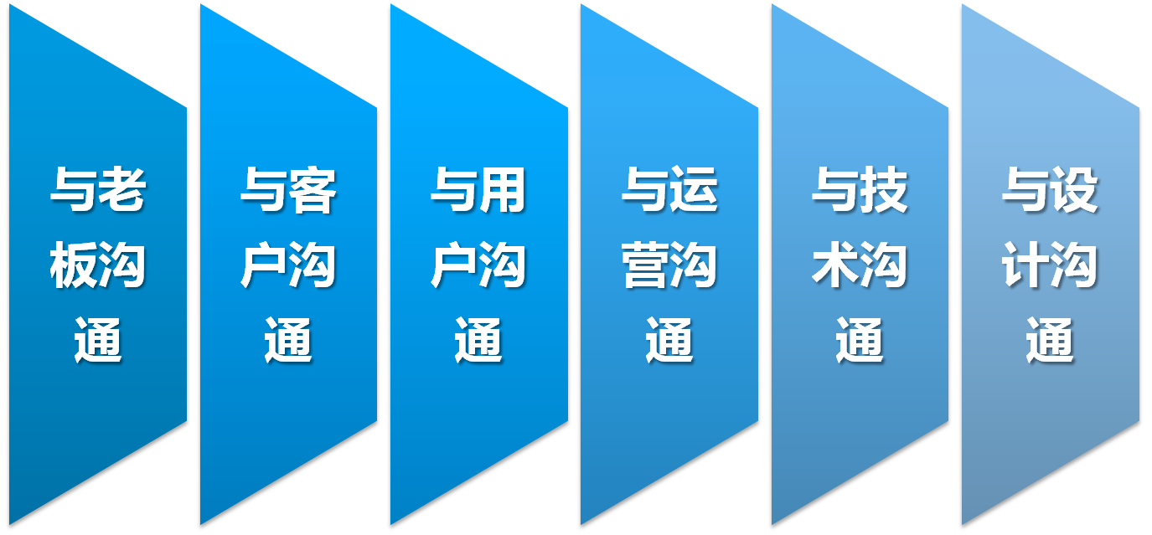
产品经理的纠结
跨部门沟通的纠结：

Slide 13

正视产品经理的角色
产品经理（Product Manager）
在产品管理中，产品经理是领头人，是协调员，是鼓动者，要对产品生命周期中的各阶段工作进行干预，需要调动很多资源来做事，但从行政上讲，并不像一般的经理那样有自己的下属，因此如何做好这个角色是需要相当技巧的。

Slide 14
产品经理的工作

Slide 15

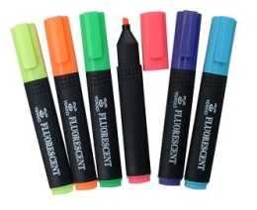
产品经理需求分析
需求集合
功能集合
写字
出水写字
长久的写字
保护笔芯的笔盖
用户
产品
标识不同内容
颜色墨水
写新的内容
易擦墨水
保护我？？？
变形金刚？？？
好产品一定是来源于用户的真实需求

Slide 16
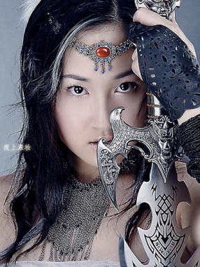
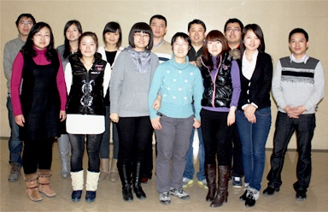
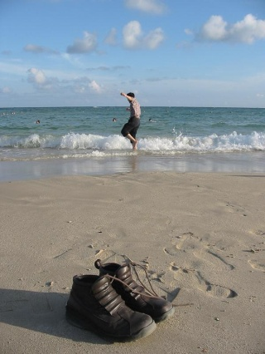
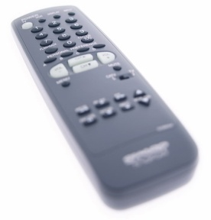
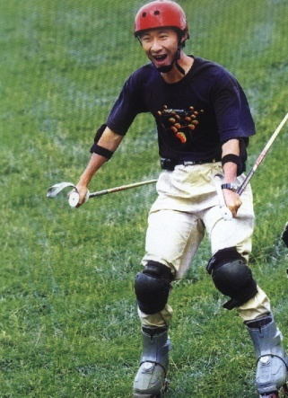
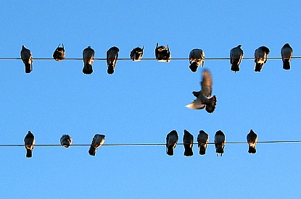
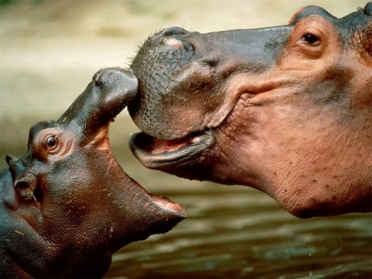

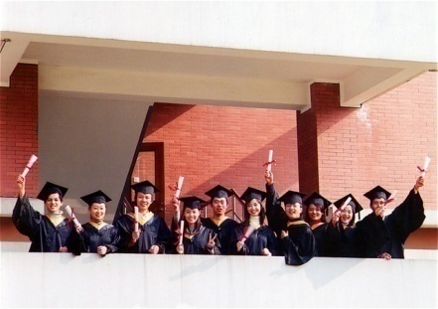

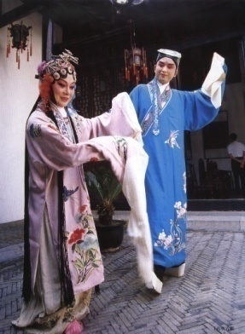
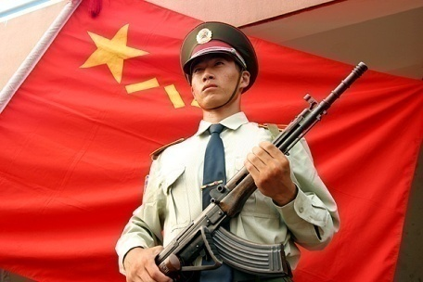
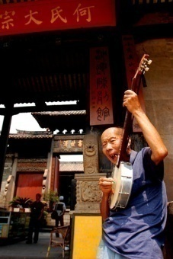


从哪些方面了解用户需求
吸引力
归属感
自由自在
掌握和驾驭感
乐趣与兴奋
表现自我
爱和被爱
成为领导者
拥有智慧和知识
和谐
传统
自我放纵
自我感觉良好
尊重
安全

Slide 17
挖掘用户的潜在需求
一个故事
一天晚上，一个孩子和妈妈走在回家的路上，突然孩子说：“妈妈，我要吃鸡腿”，但是现在附近没有肯德基之类的店铺啊，妈妈犯愁了，怎么办呢？可不能饿着孩子啊，妈妈又突然想起来中午买的皮萨还有一些，于是拿出来给孩子吃，孩子一看还有皮萨，很高兴的接过来开心的吃着了。
鸡腿 = 皮萨？
潜在需求是：饿+好吃的

Slide 18
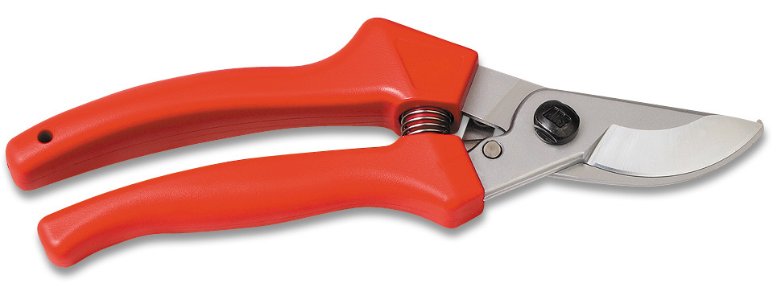
产品经理砍需求
砍 需 求

Slide 19
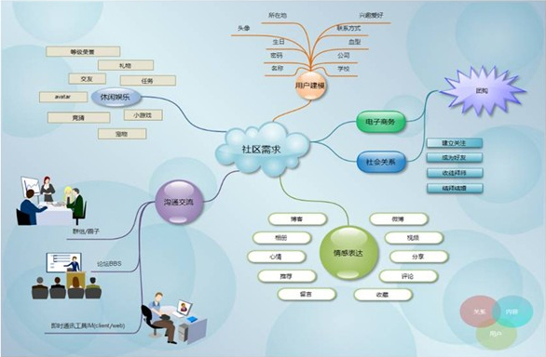
产品经理整合需求

Slide 20
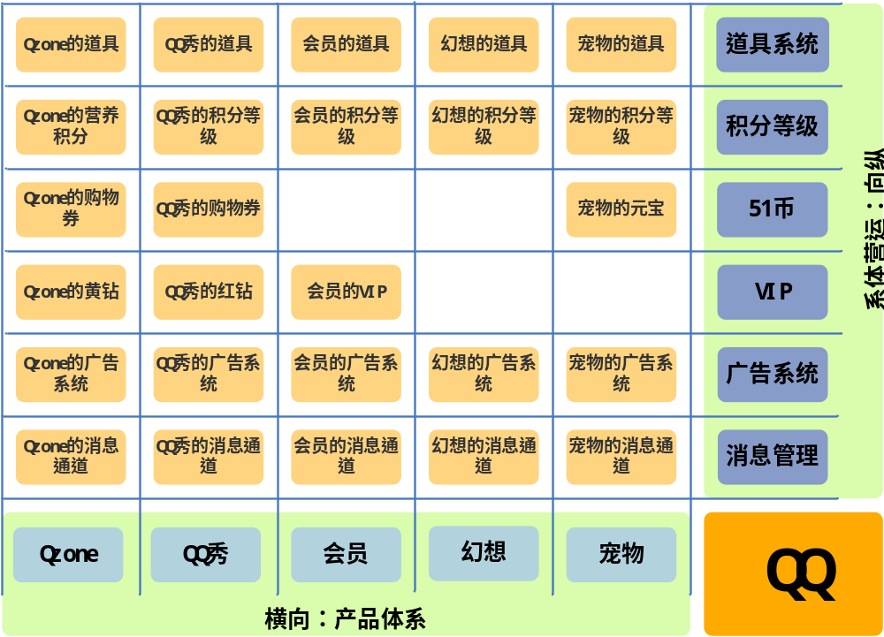
产品经理怎样规划产品

Slide 21
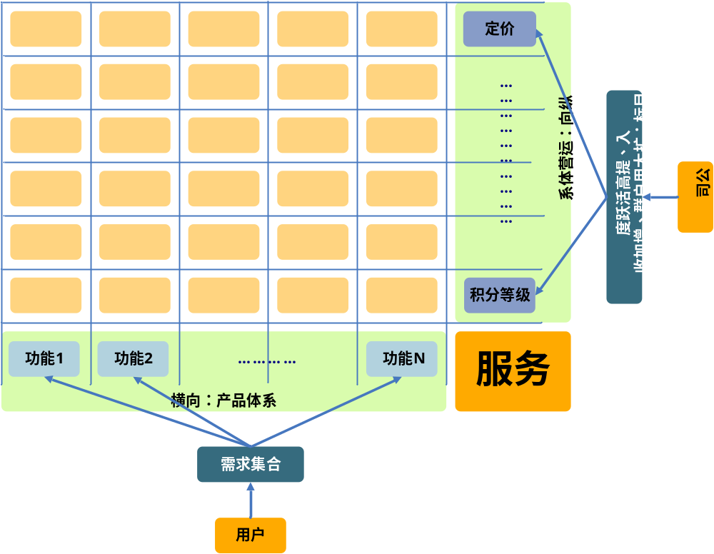
产品经理怎样规划产品

Slide 22
产品经理的三问
一个合格的产品经理必须做到三问
一问：用户是谁？
二问：用户遇到了什么问题（用户的痛）？
三问：是怎样来帮助用户解决的？

Slide 23
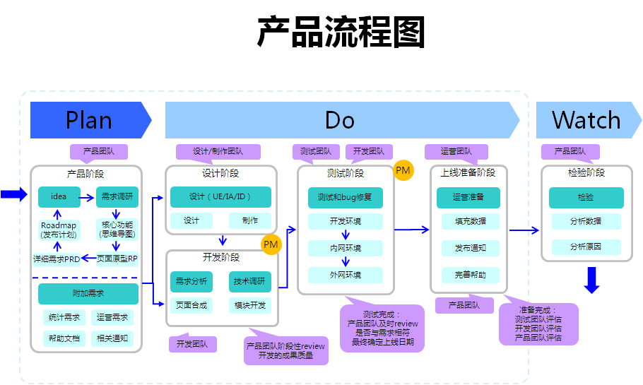
产品开发

Slide 24
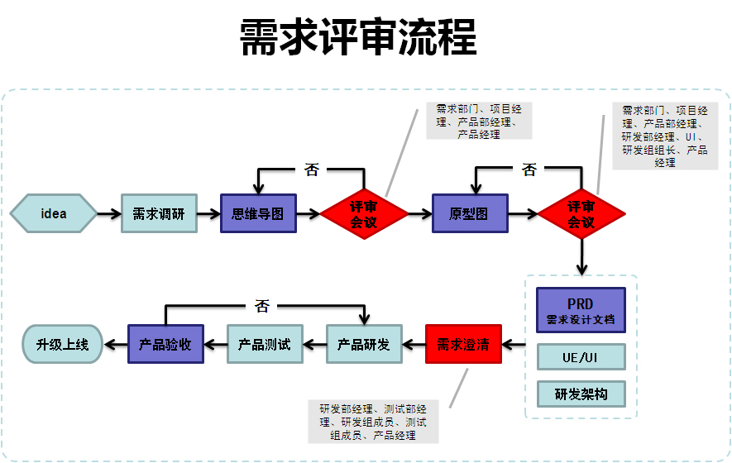
产品开发

Slide 25
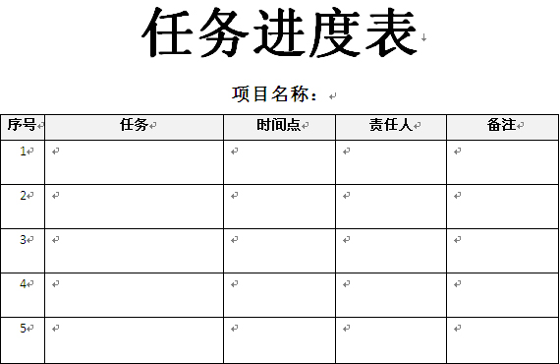
产品开发

Slide 26
产品开发
必杀技：“3+1”特会装
“3“是指：思维导图、原型图、PRD;
“1“是指：任务进度表；

Slide 27
体验产品的技巧
互联网的产品往往“大同小异”，因此要侧重细节。
爽的点一定要记下来，仔细体味原因。
不要过分系统化的思考问题，做产品的人的思维都是很发散的。
把自己当成“傻瓜”，去完成一个“任务”，看看能不能比较简单的搞定。

Slide 28


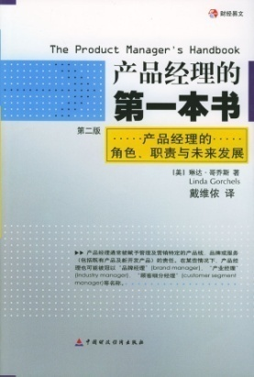



推荐几本书
值得阅读
赢在用户
Don’t make me think
产品经理的第一本书
人人都是产品经理
结网
用户体验的要素

Slide 29
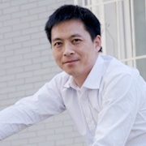
广交好友
呙玉文（guōyùwén） 万步昵称：徒步
新浪微博实名：呙玉文
微博地址：
http://weibo.com/u/1808049913
QQ:99908344
MSN:guoyuwenim@hotmail.com

Slide 30
谢谢观赏！

